Slide 1
DESARROLLO DE APLICACIONES WEB
DESARROLLO DE SOFTWARE – CICLO 3
Esp. Jhon Jairo Orozco D.
Jhonorozco.tic@ucaldas.edu.co

Slide 2
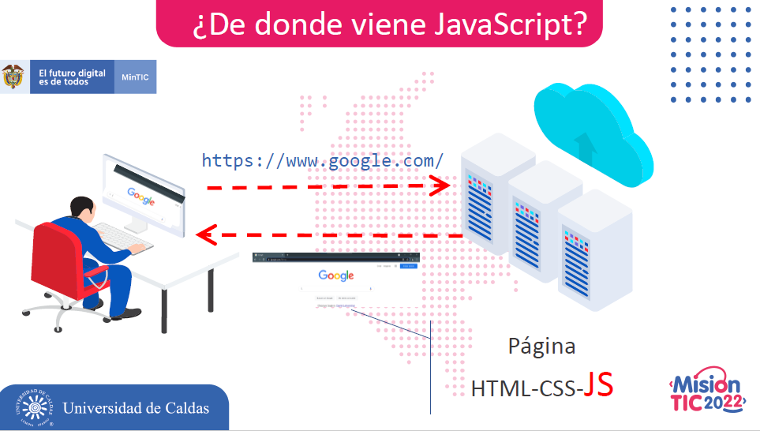


Slide 3
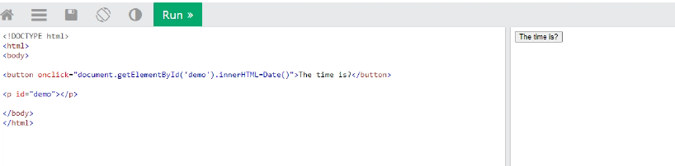
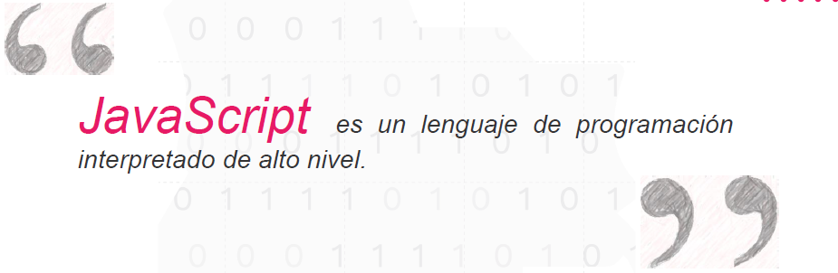
QUÉ ES JAVASCRIPT
JavaScript es el lenguaje de programación encargado de dotar de mayor interactividad y dinamismo a las páginas web. Cuando JavaScript se ejecuta en el navegador, no necesita de un compilador. El navegador lee directamente el código, sin necesidad de terceros.

Slide 4
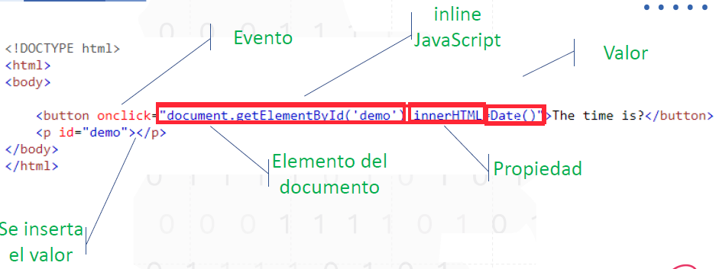
VALORES DINÁMICOS

Slide 5
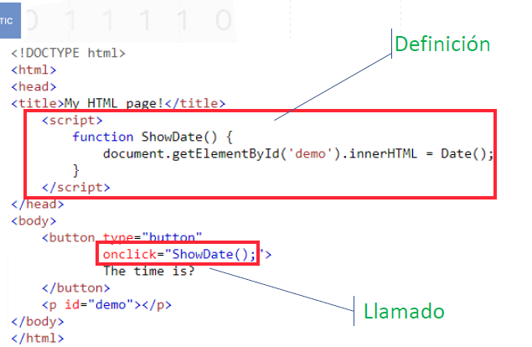
VALORES DINÁMICOS

Slide 6
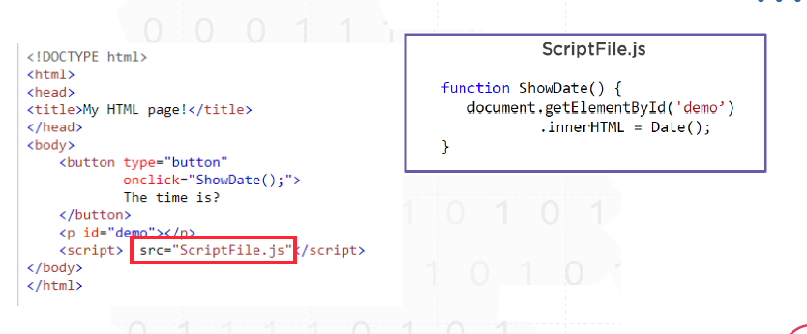
JS – DESDE UN ARCHIVO.JS
<link rel="stylesheet" href="css/estilos.css">
<script src="js/funcionesjs.js"></script>

Slide 7
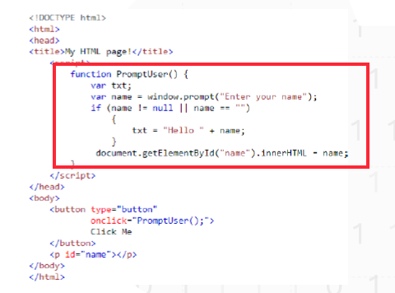
INTERACCIÓN CON EL NAVEGADOR
PROMPT Y ALERT

Slide 8
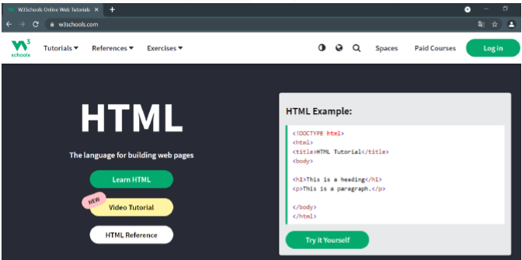
DONDE APRENDER – W3SCHOOL

Slide 9
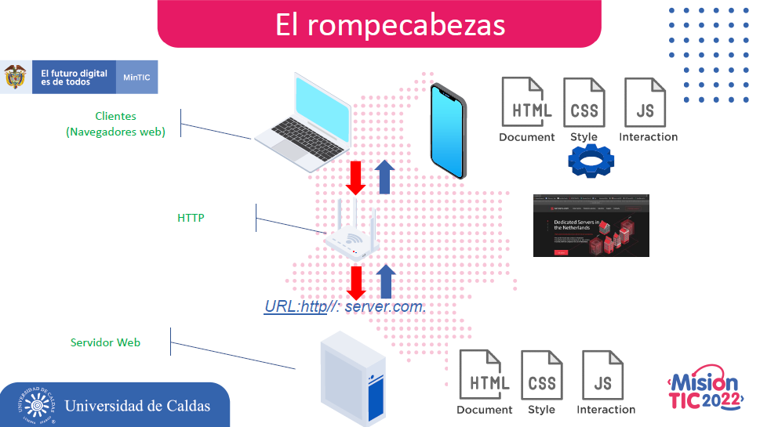

Slide 10
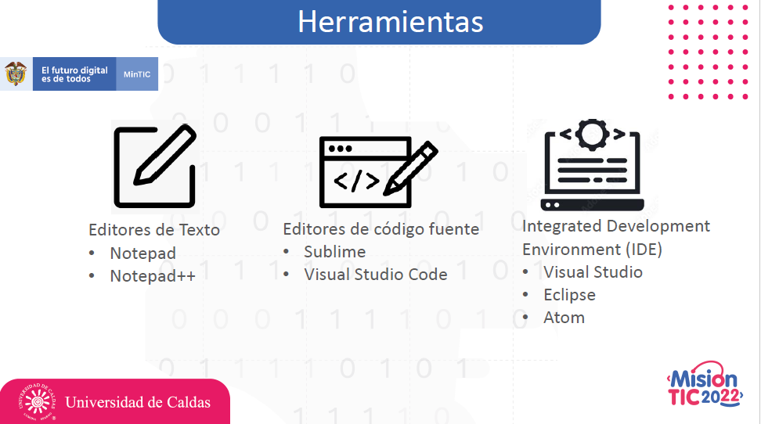

Slide 11
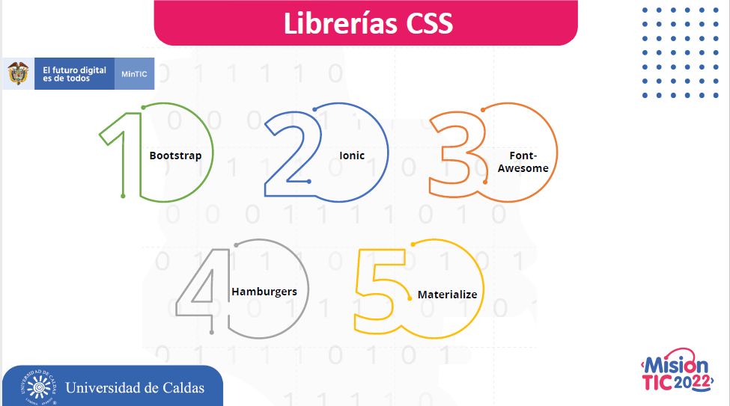

Slide 12
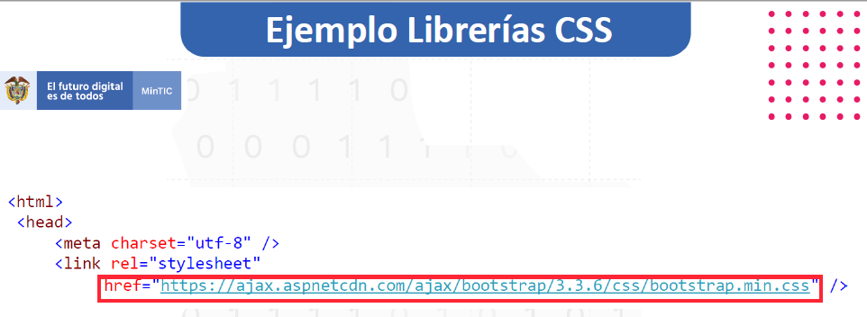

Slide 13
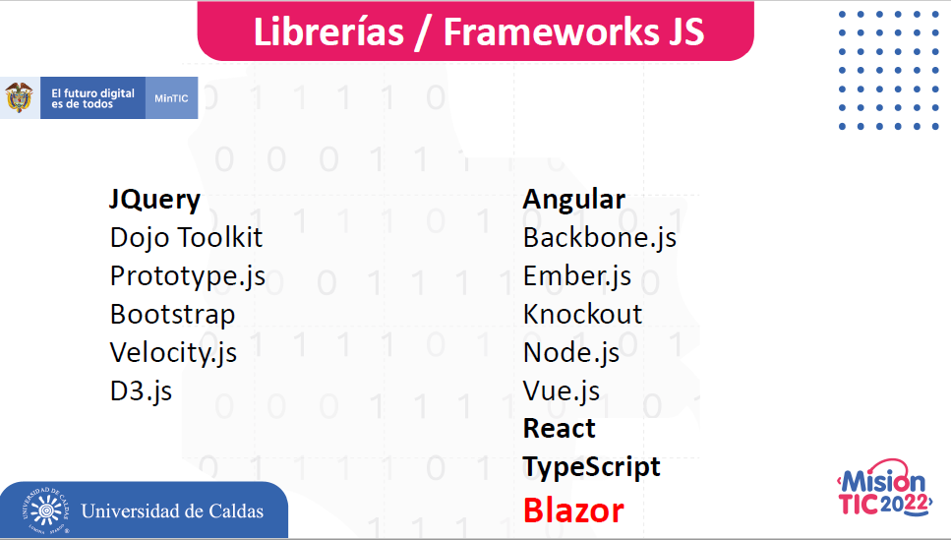

Slide 14
MUCHAS GRACIAS

